Slide 1
El material utilizado y el conocimiento presentado es solo para FINES ACADEMICOS, se espera que el espectador utilice estas experiencias con la esperanza que tengamos una mejor seguridad en el ciberespacio
| ￣￣￣￣￣￣￣￣ |
| Los hackers |
| NO son |
| ciberdelincuentes |
| ＿＿＿＿＿＿＿＿ |
(\__/) ||
(•ㅅ•) ||
/ づ

Slide 2


Slide 3
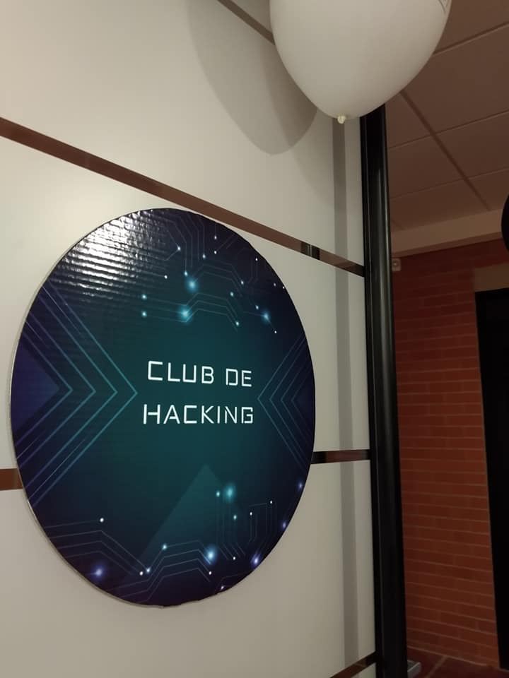
Christian Camilo Urcuqui López
Ing. Sistemas, Magister en Informática y Telecomunicaciones
Big Data Scientist
Director de TI – Quantil S.A.S
Grupo de investigación i2t - ICESI
Ciberseguridad y ciencia de datos aplicada

Slide 4
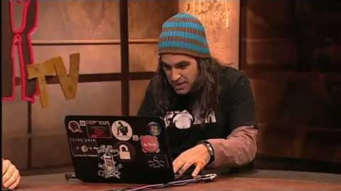
Chema Alonso
Metadatos

Slide 5

https://canaltrece.com.co/programas/mundo-hacker-colombia/episodio/

Slide 6
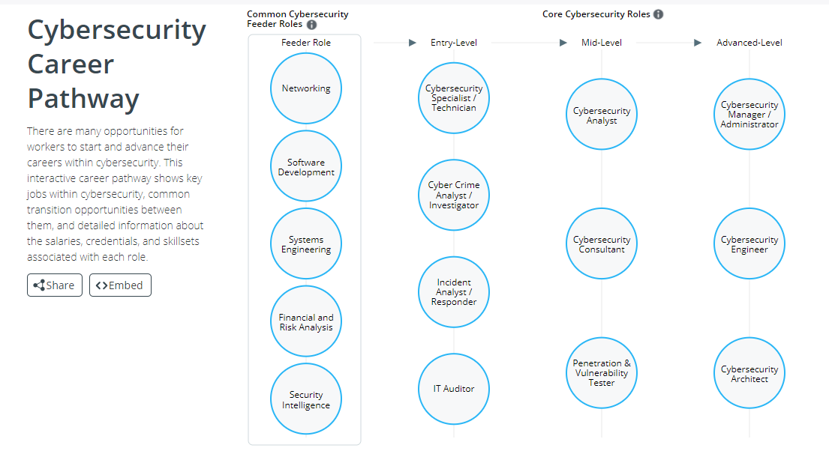
Cybersecurity Career Pathway
https://www.cyberseek.org/pathway.html

Slide 7
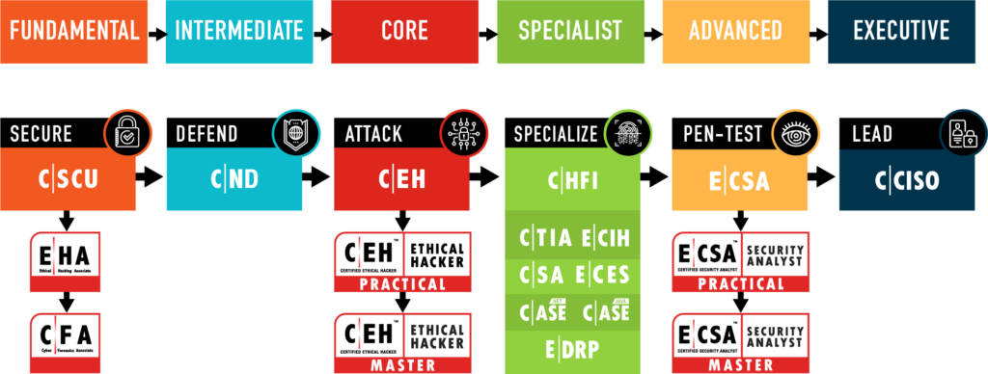
Cybersecurity Career Pathway
https://www.eccouncil.org/academia/

Slide 8
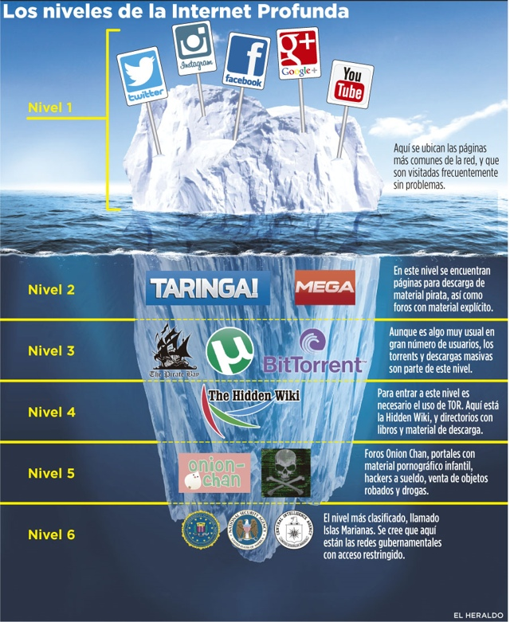
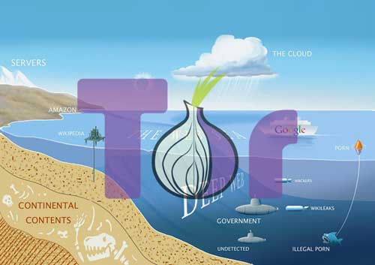
Deep Web y Darknet

Slide 9
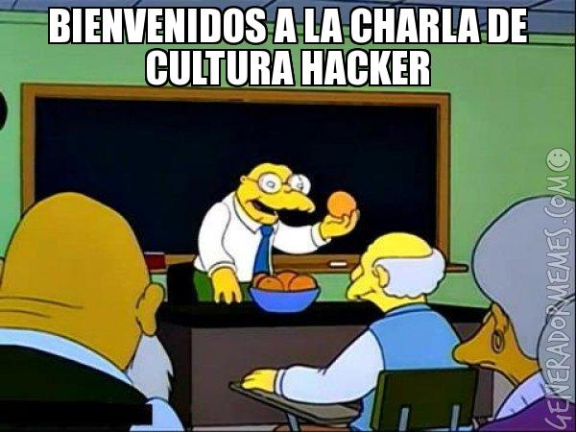
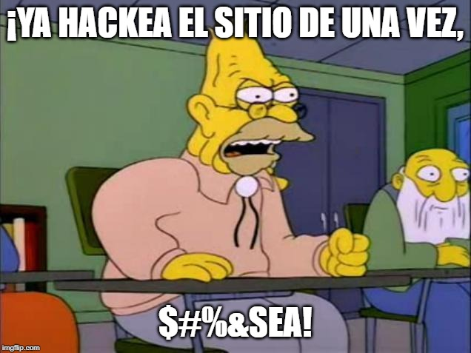

Slide 10
HACKER
Warning!

Slide 11
Recopilación de información
“Google Dorks”
Site: indica el dominio
Inurl: buscará las palabras específicas
Filetype: el tipo de archivo

Slide 12
Recopilación de información
“Google Dorks”
inurl: “view/index.shtml”
filetype:sql “MySQL dump” (pass|password|passwd|pwd)
"password.xlsx" ext:xlsx
inurl:configuration.php and intext:"var $password=“
Exploit database

Slide 13

Recopilación de información
“Foca”
https://www.elevenpaths.com/es/labstools/foca-2/index.html#

Slide 14
Recopilación de información
herramientas
Ip Chicken https://www.ipchicken.com/
Whois https://lookup.icann.org/
Ip Tracker https://www.ip-tracker.org/
Central Ops.net https://centralops.net/co/
Internet Archive https://archive.org/web/
Netcraft https://sitereport.netcraft.com/
Shodan https://www.shodan.io/
Censys https://censys.io/

Slide 15

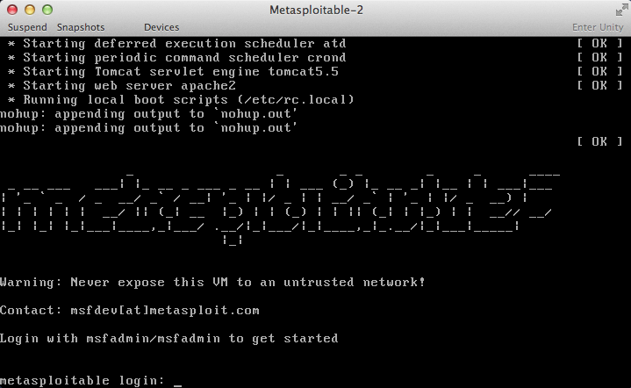
Workshop-1

Slide 16
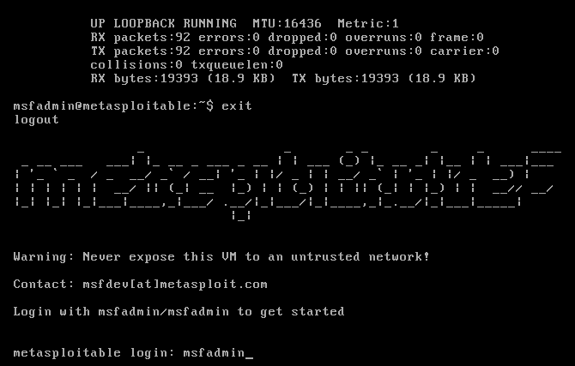
Workshop-2
Usuario: msfadmin
Password: msfadmin
https://github.com/rapid7/metasploitable3/wiki
https://hackpuntes.com/metasploitable3-crea-una-maquina-vulnerable-para-probar-tus-ataques/

Slide 17
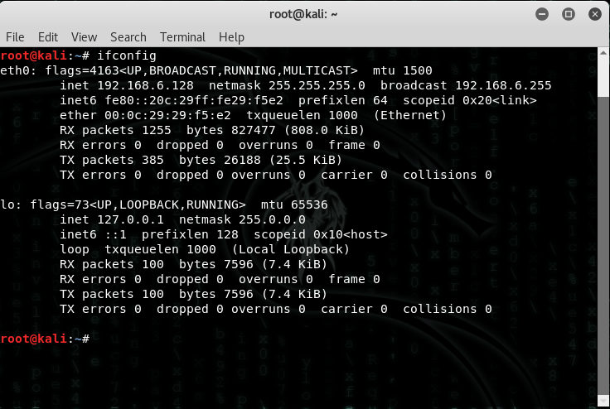
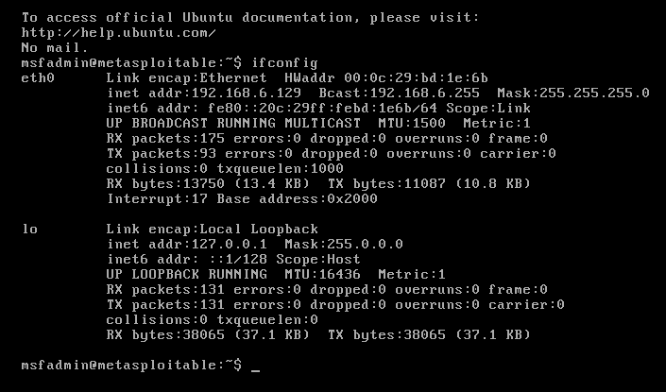
Workshop-2
Kali Linux
Metasploitable

Slide 18
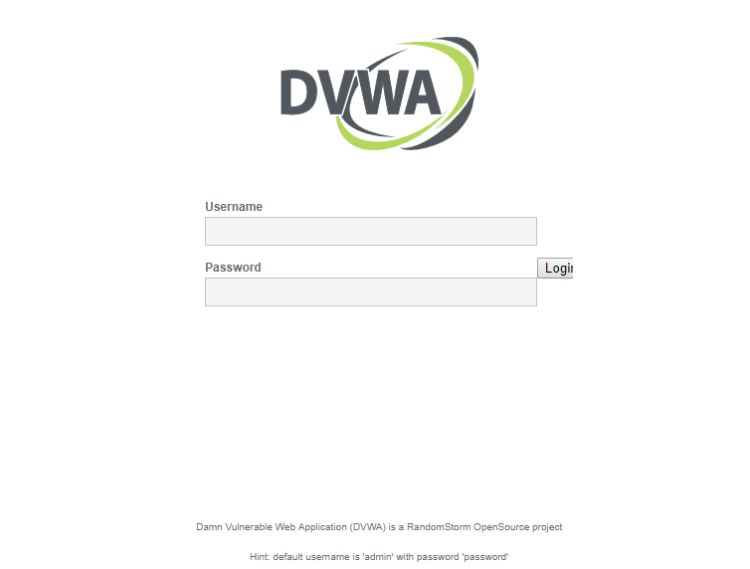
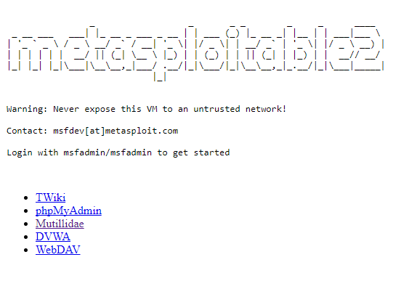
Workshop-2

Slide 19
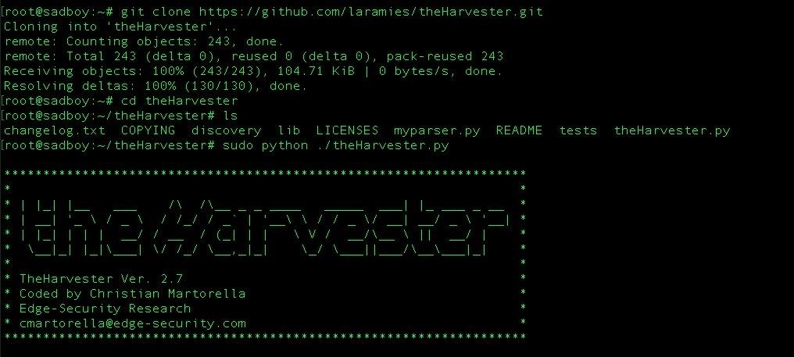
Recopilación de información
theharvester –d facebook.com –l 20 –b all
theharvester -d kali.org -l 500 -b google

Slide 20
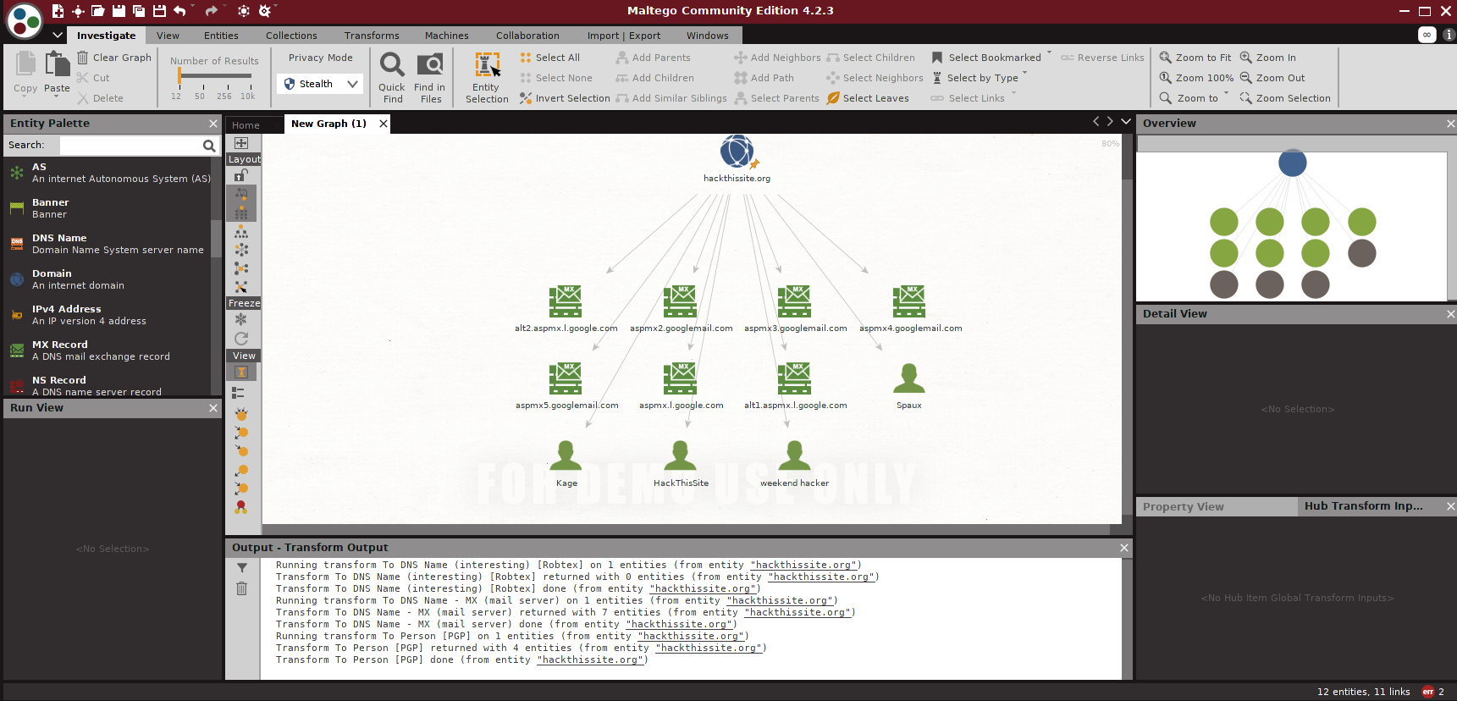
Recopilación de información
Maltego

Slide 21
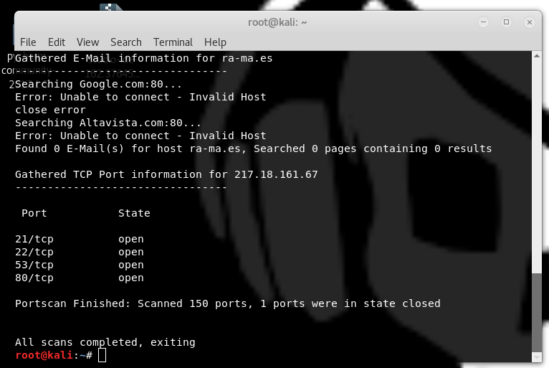
Recopilación de información
“DMITRY”
Contacto
Fecha de alta del dominio
Correo electrónico
Teléfono
Ubicación de la empresa
Puertos
¿whois?

Slide 22
Recopilación de información
Redes sociales
Intelius https://www.intelius.com
BeenVerified https://www.beenverified.com
AnyWho https://www.anywho.com
411 https://www.411.com/

Slide 23
Recopilación de información
Footprinting - activo
Vamos a interactuar con el objetivo digitalmente para obtener una mayor cantidad de información
Dispositivos
Red
Físico

Slide 24
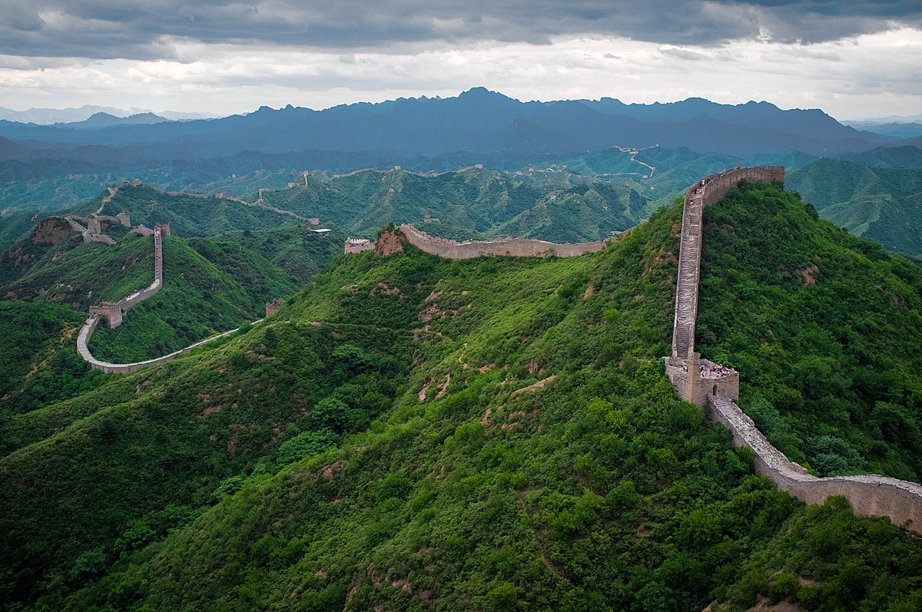

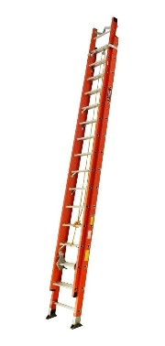

Slide 25
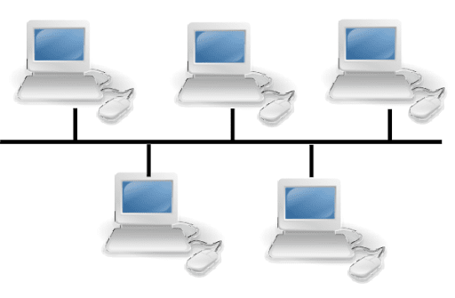
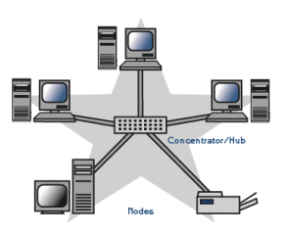
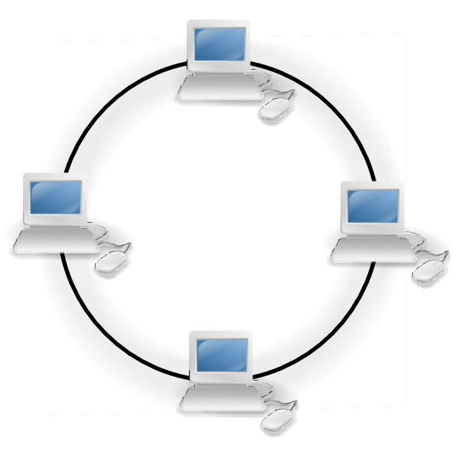
Redes
Topologías de red
Bus Estrella Anillo

Slide 26
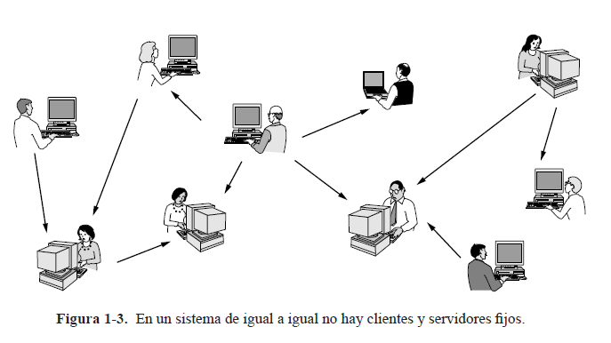
Redes – P2P
“Muchos sistemas de igual a igual, como BitTorrent (Cohen, 2003) no tienen una base de datos central para el contenido. En su defecto, cada usuario mantiene su propia base de datos en forma local y provee una lista de otras personas cercanas que son miembros del sistema.”
Hay poco número de usuarios.
Los nodos están ubicados en la misma área.
Se espera que la red no crezca demasiado ya que sería más difícil controlar y operar
La seguridad no es un problema

Slide 27
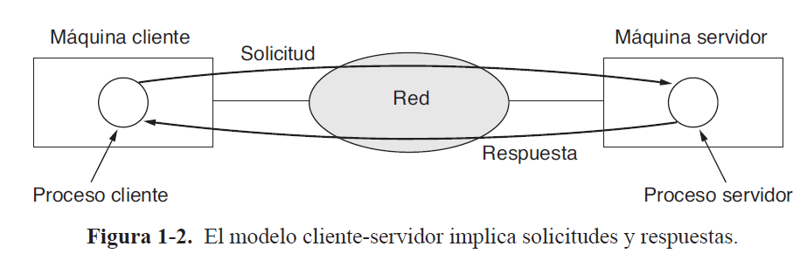
Redes basadas en servidor
En este tipo de redes existen unos nodos responsables (servidores) de la gestión de los recursos y de prestar sus servicios a los clientes que lo solicitan.
Dependiendo de las necesidades se pueden encontrar distintos tipos de servidores con distintas características y funciones, entre algunos de estos se encuentran:
Servidores de archivos e impresión
Servidores de aplicaciones
Servidores de correo electrónico
Servidores web
Servidores de base de datos

Slide 28
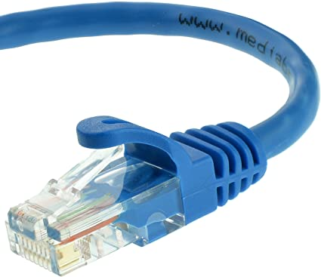
Clasificación de redes
LAN (Local Area Network)
MAN (Metropolitan Area Network)
WIDE (Wide Area Network)
PAN (Personal Area Network)
WLAN (Wireless Local Network)
WMAN (Wireless Metropolitan Network)
WWMAN (Wireless Wide Area Network)

Slide 29
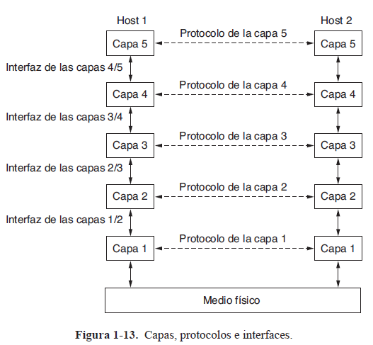
Comunicaciones

Slide 30
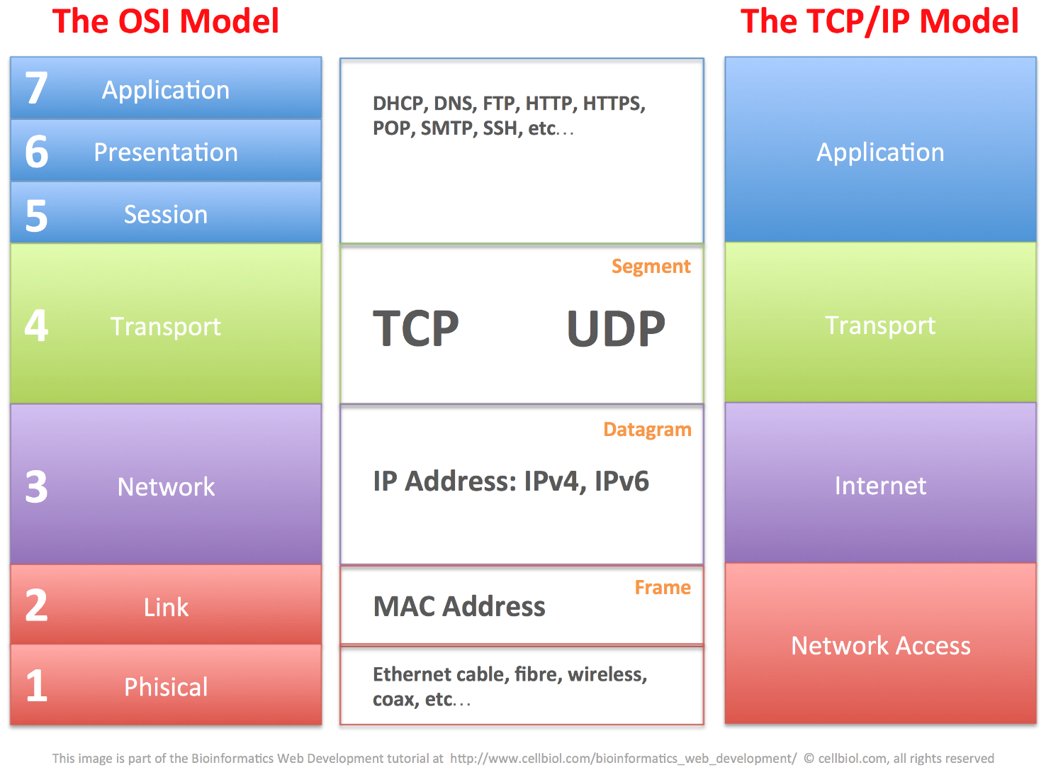
Modelo TCP/IP y OSI

Slide 31
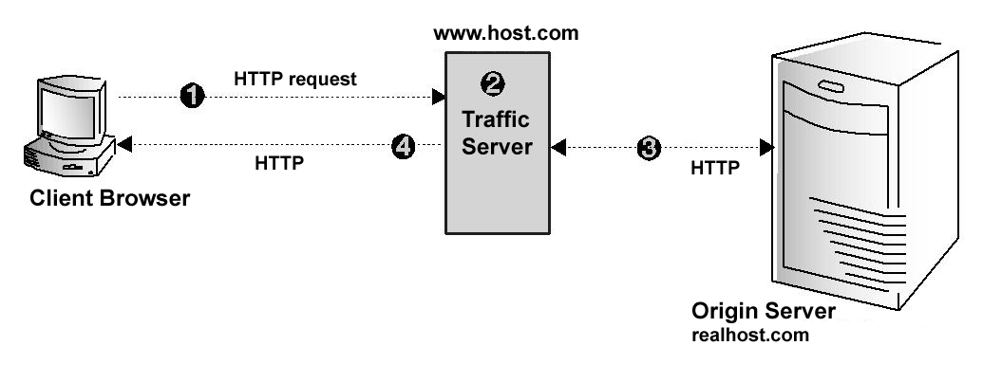
HTTP
HyperText Transfer Protocol, es un protocolo de la capa de aplicación del modelo OSI y TCP/IP

Slide 32


